Slide 1
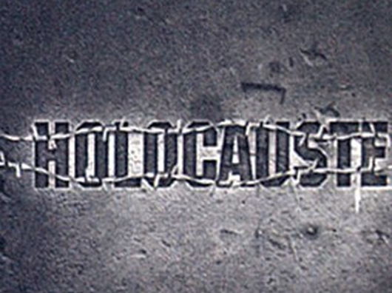

Slide 2
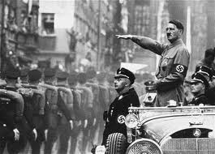
Deuxième guerre mondiale
Conflit armé à l'échelle planétaire qui dura de septembre 1939 à septembre 1945,
Constitue le conflit armé le plus vaste que l’humanité ait connu,
Mobilisant plus de 100 millions de combattants de 61 nations,
Déployant les hostilités sur quelque 22 millions de km²,
Tuant environ 62 millions de personnes, dont une majorité de civils.

Slide 3
Génocide
Génocide: c’est l’extermination organisée d’un groupe national, ethnique, racial ou religieux.

Slide 4
Holocauste
Holocauste (ou Shoah en hébreu): est le terme employé pour désigner le génocide d’environ 6 millions de Juifs pendant la Seconde Guerre Mondiale.

Slide 5
Antisémitisme
Nom donné à la discrimination, l'hostilité ou les préjugés à l'encontre des Juifs.

Slide 6
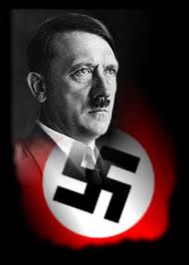
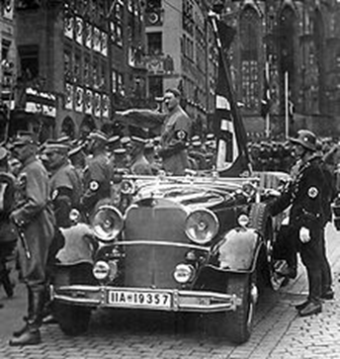
Adolf Hitler
Sa politique expansionniste fut à l'origine du volet européen de la Seconde Guerre mondiale, pendant lequel il fit perpétrer de très nombreux crimes contre l’humanité, dont la Shoah reste le plus marquant.
Ultranationaliste, le dictateur nazi, était de bâtir un empire allemand formé d’Aryens purs.
« Aryens » les membres de race blanche

Slide 7
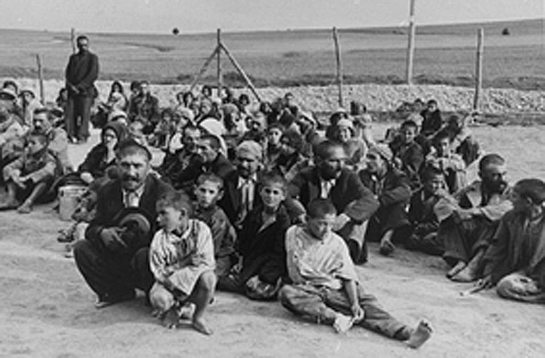
Adolf Hitler (suite)
En plus des Juifs, ils ont persécuté et tué des millions de gens: des Tsiganes et des Slaves, des communistes, des homosexuels, des personnes handicapées, des francs-maçons et des témoins de Jéhovah.
1945 suicide d’Hitler

Slide 8
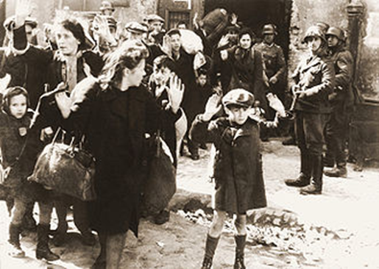
L'extermination des Juifs
Fusillades massives
Moyens d'extermination:
par le travail forcé dans les camps de concentration,
dans les « camions à gaz »,
dans les chambres à gaz des camps d'extermination.

Slide 9
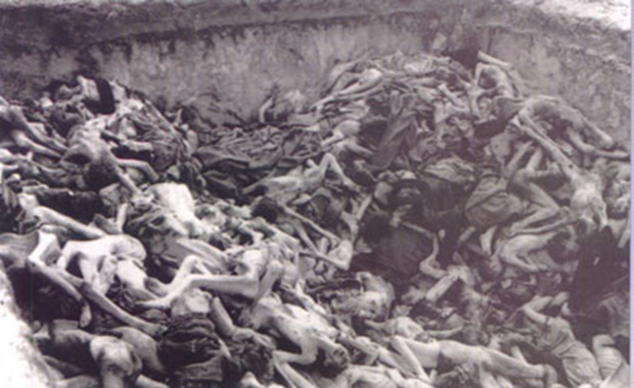
L'extermination des Juifs
Génocide d’environ 6 millions de Juifs habitants l’Europe.

Slide 10
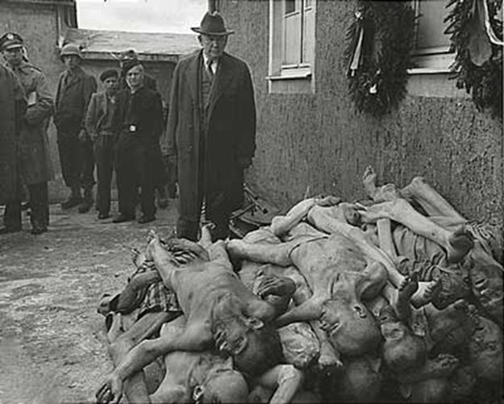
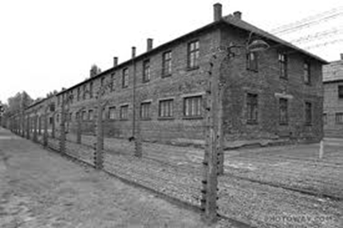
Camps de concentration nazi
Mise en place des camps de concentration dans des buts punitifs et discriminatoires :
pour éloigner les opposants au régime et enfermer,
maltraiter diverses catégories de rejetés par la société nazie :
les communistes, les criminels, les Témoins de Jéhovah, les homosexuels, les asociaux, etc.

Slide 11
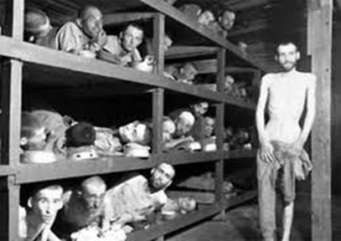
Camps de concentration nazi
Les nazis transforment certains de ces camps de concentration en camps d'extermination : ces camps sont mis en place pour y exterminer immédiatement ou par épuisement au travail et par mauvais traitements, les Juifs et les Tziganes.

Slide 12
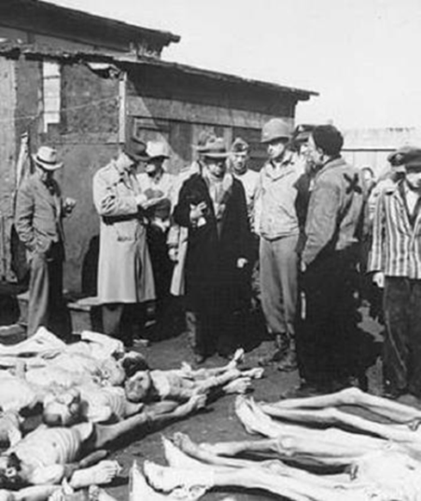
Camps de concentration nazi
Les personnes incarcérées dans de tels camps le sont souvent pour des motifs politiques, religieux, raciaux, d'une façon générale en raison d'une discrimination ou d'un soupçon à leur encontre.

Slide 13
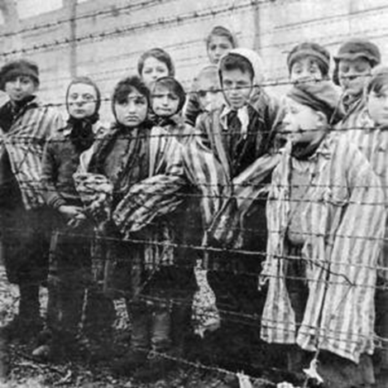
Camps de concentration nazi
Les déportés internés y sont séparés de leurs proches, gardés dans des conditions très précaires et difficiles, souffrant de malnutrition aigüe, forcés à travailler et maltraités par les gardiens.

Slide 14
Bibliographie
http://fr.wikipedia.org/wiki/Shoah
http://fr.wikipedia.org/wiki/Camp_de_concentration
http://fr.wikipedia.org/wiki/Adolf_Hitler

